Slide 1
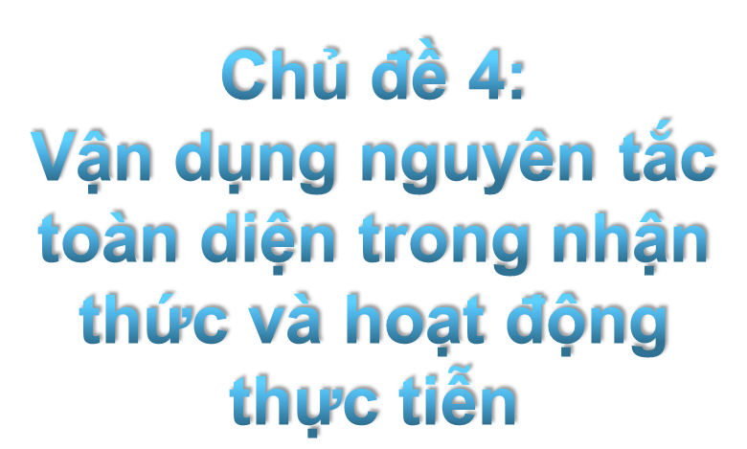
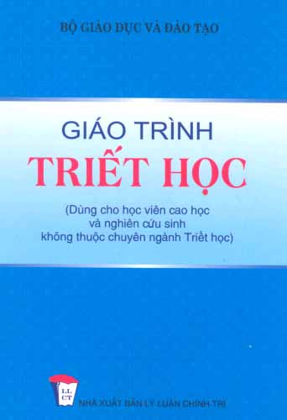
Nhóm 4
Triết học

Slide 2
Nội dung trình bày
Nguyên lý về mối liên hệ phổ biến
Nguyên tắc toàn diện - Lấy ví dụ
Kết luận

Slide 3
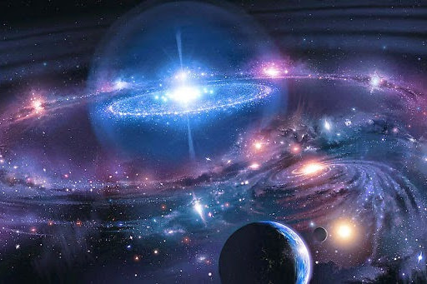
Nguyên lý về mối liên hệ phổ biến
Cơ sở của mối liên hệ phổ biến: Tính thống nhất vật chất của thế giới
Khái niệm: Mối liên hệ phổ biến là mối liên hệ giữa các mặt (thuộc tính) đối lập tồn tại trong mọi sự vật, trong mọi lĩnh vực hiện thực.
Tính chất:
  Tính khách quan
  Tính phổ biến
  Tính đa dạng phong phú

Slide 4
Nội dung nguyên lý về mối liên hệ phổ biến
Mọi sự vật, hiện tượng hay quá trình (vạn vật) trong thế giới đều tồn tại trong muôn vàn mối liên hệ ràng buộc lẫn nhau. Mối liên hệ tồn tại khách quan, phổ biến và đa dạng.
Trong muôn vàn mối liên hệ chi phối sự tồn tại của chúng có những mối liên hệ phổ biến. Mối liên hệ phổ biến tồn tại khách quan, phổ biến; chúng chi phối một cách tổng quát quá trình vận động, phát triển của mọi sự vật, hiện tượng xảy ra trong thế giới

Slide 5

Nguyên tắc toàn diện
Cơ sở lý luận: Nguyên lí về mối liên hệ phổ biến của phép biện chứng duy vật
Chủ nghĩa chiết trung: là cách xem xét chỉ chú ý đến nhiều mặt, nhiều mối liên hệ nhưng ko rút ra được bản chất, mối liên hệ cơ bản của sự vật mà coi chúng như nhau, kết hợp chúng một cách vô nguyên tắc, tùy tiện.
Thuật ngụy biện: Cách xem xét qua đó đưa cái không cơ bản thành cơ bản, cái chủ yếu thành cái thứ yếu… hay ngược lại nhằm đạt được mục đích hay lợi ích của mình một cách tinh vi.
Ví dụ: Học thạc sĩ tại trường đại học Công nghệ
Notes:
Mục đích xem xét việc học thạc sĩ trong nhiều mặt: học vì công việc, lấy bằng, nâng cao kiến thức, nghiên cứu, tiêu tốn thời gian, tiền bạc, … nhưng chúng ta coi tất cả mặt là như nhau ko biết được cái nào quan trọng hơn dẫn đến lúng túng, mất phương hướng “học để làm gì”.
Xem xét bản chất của việc đi học cao học là để lấy bằng nhưng bản chất thực tế của nó thì ko như vậy

Slide 6

Nguyên tắc toàn diện
Xem xét sự vật hiện tượng trong một chỉnh thể thống nhất với tất cả các mặt các bộ phận các yếu tố thuộc tính và mối liên hệ giữa chúng.
Tuy nhiên những chủ thể nhận thức với những phẩm chất và năng lực của mình luôn bị chế ước bởi những điều kiện xã hội lịch sử, do đó không thể bao quát được hết những mối liên hệ bên trong và bên ngoài các sự vật hiện tượng.
VD : Ếch ngồi đáy giếng,…
Notes:
Ví dụ việc đi học thì con người nhận thức khác, tự học để thi đỗ đạt công danh, tiến sĩ, và được coi trọng, còn ngày nay thì việc học cao không còn được coi trọng và bằng cấp thạc sĩ, tiến sĩ cũng không được đánh giá cao mà người ta nghĩ lợi ích kinh tế nhiều hơn

Slide 7
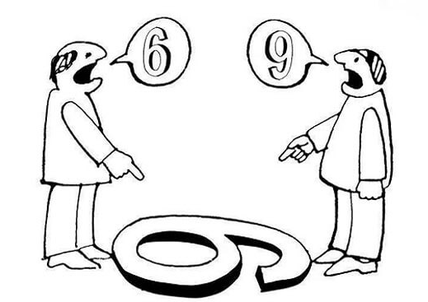
Nguyên tắc toàn diện
Trong mỗi hoàn cảnh nhất định con người chỉ phản ánh một số mối liên hệ nào đó của sự vật, hiện tượng phù hợp với nhu cầu của mình
Chỉ mang tính tương đối, không đầy đủ trọn vẹn
Xem xét toàn diện nhưng không “bình quân, dàn đều” mà có trọng tâm, trọng điểm”.
Rút ra được mối liên hệ chủ yếu nhất, bản chất nhất, quan trọng nhất chi phối sự tồn tại và phát triển.
Notes:
Ví dụ việc đi học thì con người nhận thức khác, tự học để thi đỗ đạt công danh, tiến sĩ, và được coi trọng, còn ngày nay thì việc học cao không còn được coi trọng và bằng cấp thạc sĩ, tiến sĩ cũng không được đánh giá cao mà người ta nghĩ lợi ích kinh tế nhiều hơn

Slide 8
Kết luận
Xem xét sự vật hiện tượng sẽ phải trải qua nhiều giai đoạn:
Đi từ quan niệm ban đầu về cái toàn thể
Nhận thức mối mặt, mỗi mối liên hệ cụ thể của sự vật hiện tượng
Nhận thức nhiều mặt nhiều mối liên hệ của sự vật hiện tượng đó
Khái quát những tri thức phong phú đó để rút ra tri thức về bản chất của sự vật hiện tượng
Notes:
dựa vào quy định đào tạo và hướng phát triển của trường => Phát triển kiến thức và kỹ năng cần có,
Phát triển sự hiểu biết và khả năng áp dụng trong thực tiễn

Slide 9


